Slide 1
내용물 정렬 속성 gravity 살펴보기
GDSC Android Study 박창주
2022-01-17

Slide 2
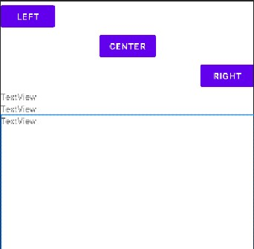
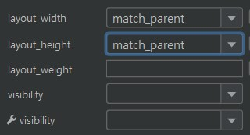
02-2 레이아웃 익히기
내용물 정렬 속성 gravity 살펴보기
텍스트뷰를 추가하면 초기 값이 match_parent이므로 가로 방향으로 꽉 채우게 됨

Slide 3
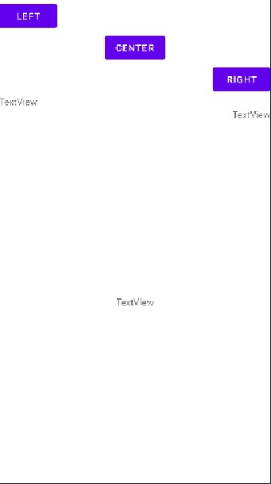
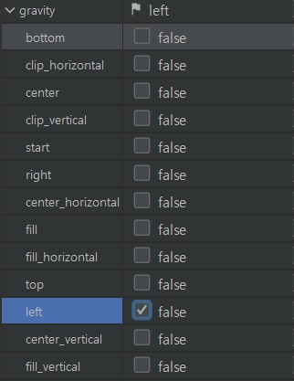
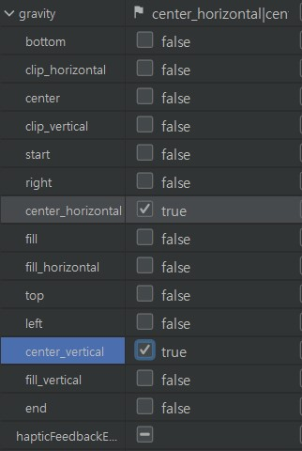
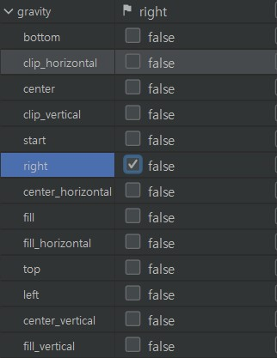
02-2 레이아웃 익히기
내용물 정렬 속성 gravity 살펴보기
모든 layout_gravity 속성 값을 각각 left, center, right로 설정한다.

Slide 4
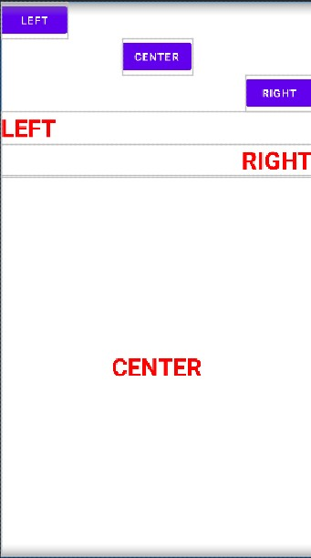
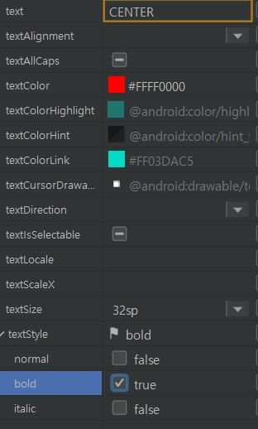
02-2 레이아웃 익히기
내용물 정렬 속성 gravity 살펴보기

Slide 5
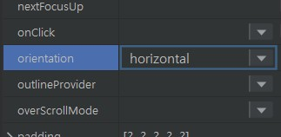
02-2 레이아웃 익히기
내용물 정렬 속성 gravity 살펴보기
최상위 레이아웃의 orientation 속성 값을 horizontal로 변경

Slide 6
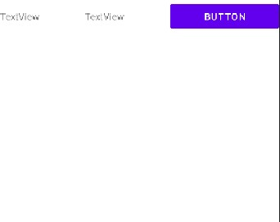
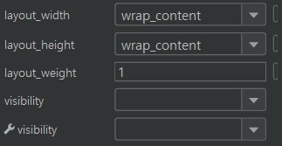
02-2 레이아웃 익히기
내용물 정렬 속성 gravity 살펴보기
Layout_weigh의 속성 값에 자동으로 1이 설정됨 → 1을 지움

Slide 7
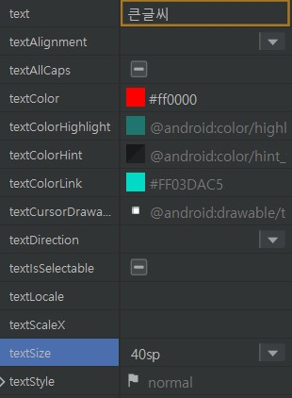
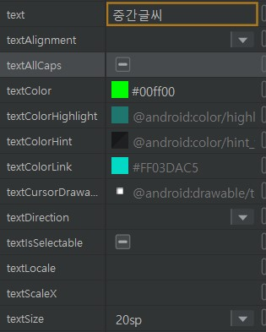
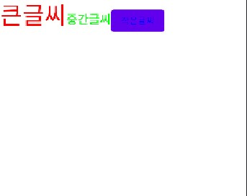
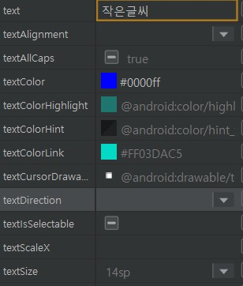
02-2 레이아웃 익히기
내용물 정렬 속성 gravity 살펴보기

Slide 8
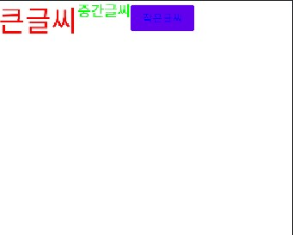
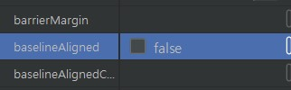
02-2 레이아웃 익히기
내용물 정렬 속성 gravity 살펴보기

